Slide 1
ОРКСЭ
Основы религиозных культур и светской этики

Slide 4
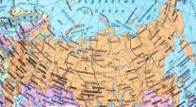
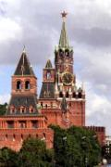
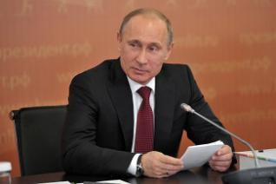
Россия-
Родина-
Столица-
Президент- выборный
глава государства
Государственные символы-

Slide 5
Россия - наша Родина

Slide 6
Вы узнаете
Что такое духовный мир человека.
Что такое культурные традиции и для чего они существуют.

Slide 7
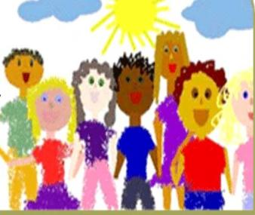
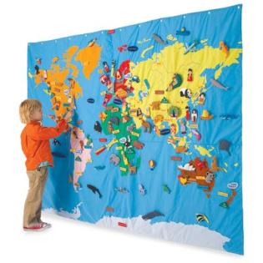
Россия - многонациональное государство.

Slide 8
Что такое духовный мир?
Это знания и информация, содержащаяся в книгах, произведениях искусства , т. е.
это мир культуры.

Slide 9
Что такое культурные традиции?
Культурные традиции – богатство нашей многонациональной страны . Это религиозные культуры и морально-этические нормы.

Slide 10
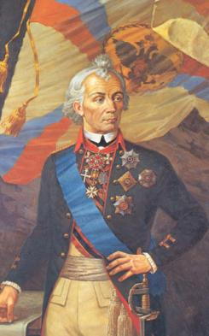
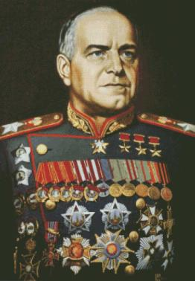
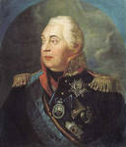
Патриоты России

Slide 11
Патриоты России
Кутузов Михаил Илларионович
Жуков Георгий Константинович
Суворов Александр Васильевич

Slide 12
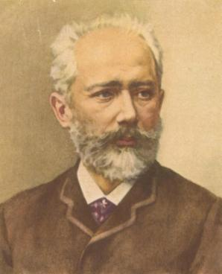
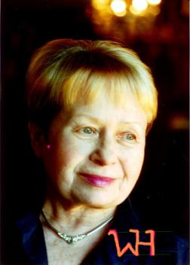
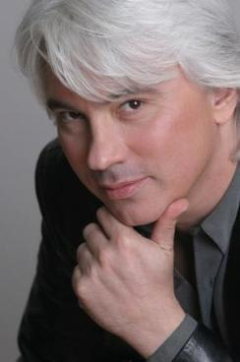
Патриоты России

Slide 13
Патриоты России
Пётр
Ильич Чайковский
Александра
Николаевна Пахмутова
Дмитрий
Александрович Хворостовский

Slide 14
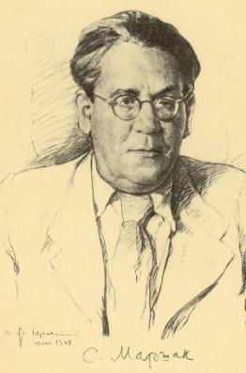
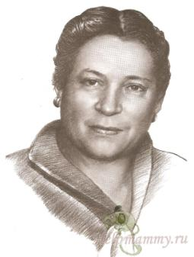
Патриоты России

Slide 15
Патриоты России
Самуил Яковлевич Маршак
Виктор Петрович Астафьев
Агния Львовна Барто

Slide 16
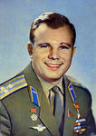
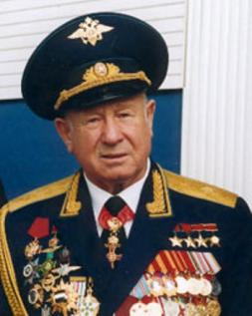
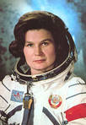
Патриоты России

Slide 17
Патриоты России
Юрий
Алексеевич Гагарин
Алексей Архипович Леонов
Валентина Владимировна Терешкова

Slide 18
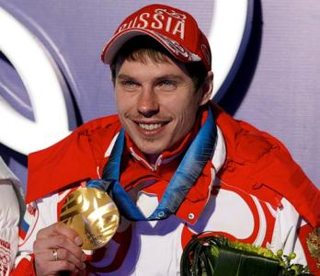
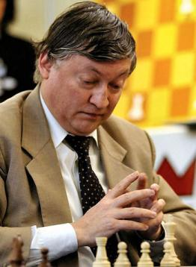
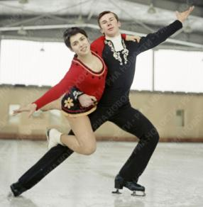
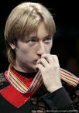
Патриоты России

Slide 19
Патриоты России
Евгений Устюгов
Ирина Роднина и Александр Зайцев
Анатолий Евгеньевич Карпов
Евгений Плющенко

Slide 20
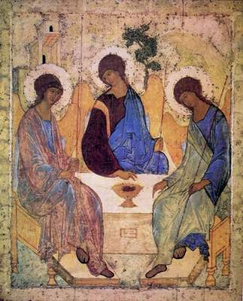
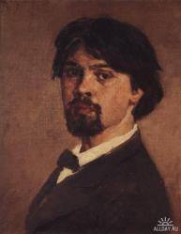
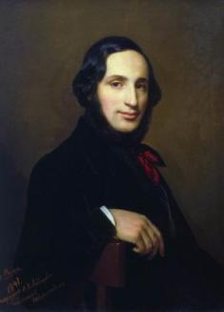
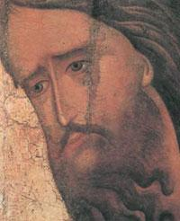
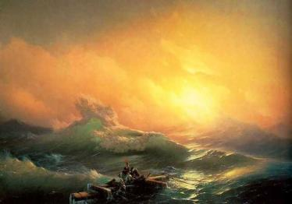

Slide 21
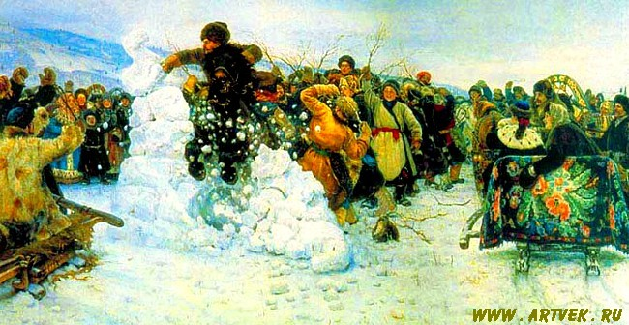
Василий Иванович Суриков «Взятие снежного городка»

Slide 22
Патриоты России
Айвазовский Иван Константинович «Девятый вал»

Slide 23
Патриоты России
Андрей Рублев

Slide 24
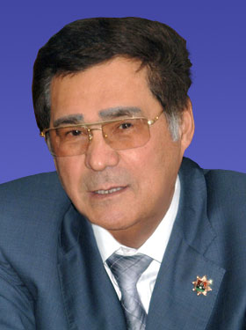
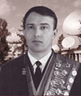
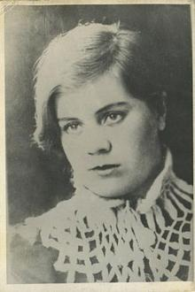

Slide 25
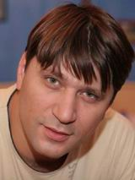
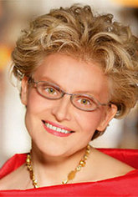
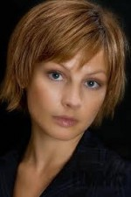

Slide 26
Домашнее задание:
Сочинение «Моя семья в истории города»
Найдите материал об известном человеке нашего города(по выбору). Подготовьте рассказ о нем. Объясните, почему вы выбрали именно этого человека.
Проведи интервью с родителями по вопросам:
- Каких героев России они знают, в чем их заслуги перед Отечеством?
- Каких русских писателей, художников, композиторов они знают, чем они знамениты?
- Какие книги о нашей Родине они посоветовали бы тебе прочитать?
- Есть ли среди ваших родственников те, кто много сделал для Родины? Кто это, в чем их заслуги?

Slide 27
Ответьте на вопросы:
Что вам понравилось?
Что узнали нового?
Закончите предложения:
Я не ожидал, что…
Оказывается…
Самым неожиданным для меня было…
Мне больше всего…

